Slide 1

آدابُ المَسْجِد
التربية الإسلامية
الصف الثاني الإبتدائي

Slide 2

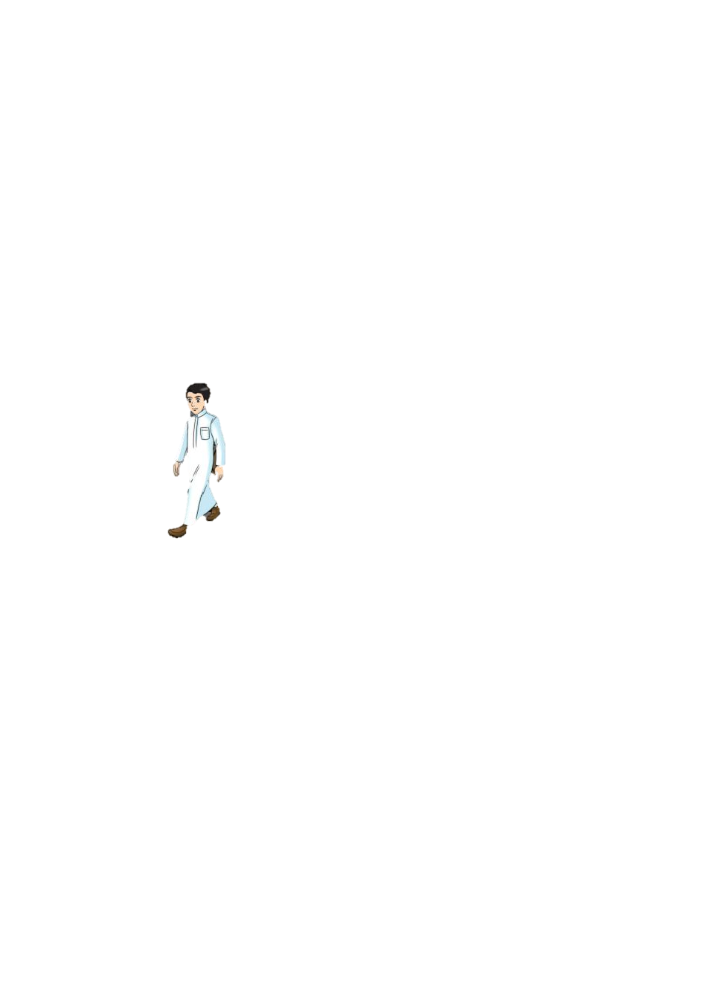


كيف تساعد عامرَا للوصول إلى المسجد عبر المتاهة

Slide 3
أتعلم اليوم
الآداب التي يجب مراعاتها عند ارتياد المساجد.
وزارة التربية والتعليم – 2020م

Slide 4
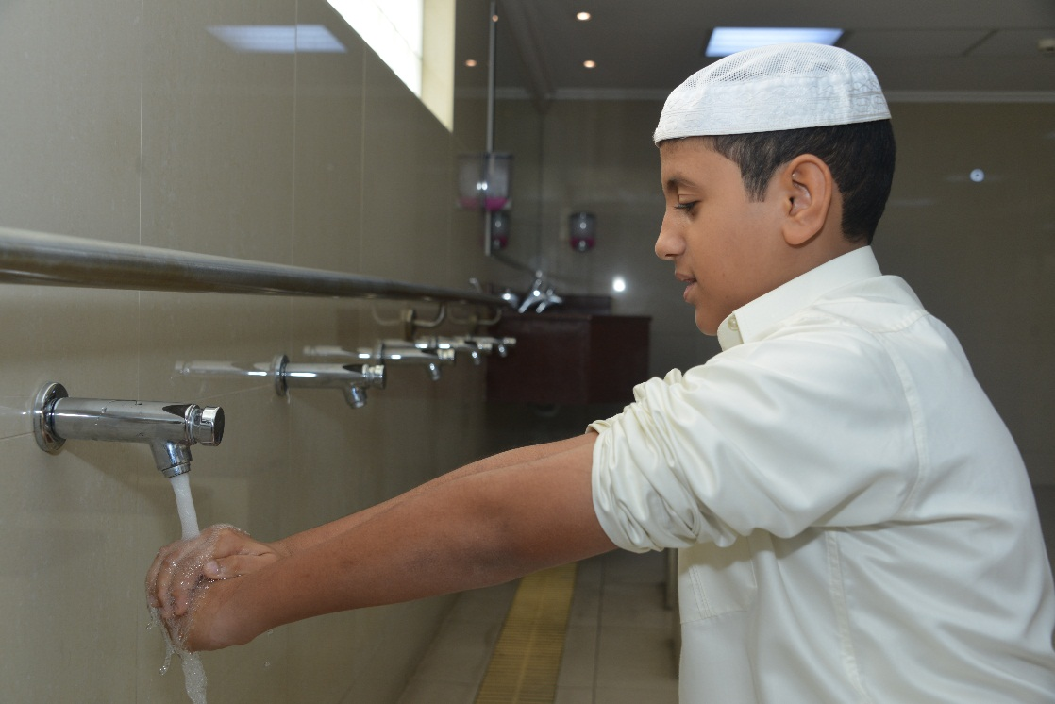
من آداب المسجد ما يلي:
1- أتَوَضَّأُ قبل ذَهابي إلى المَسجِد.
وزارة التربية والتعليم – 2020م

Slide 5
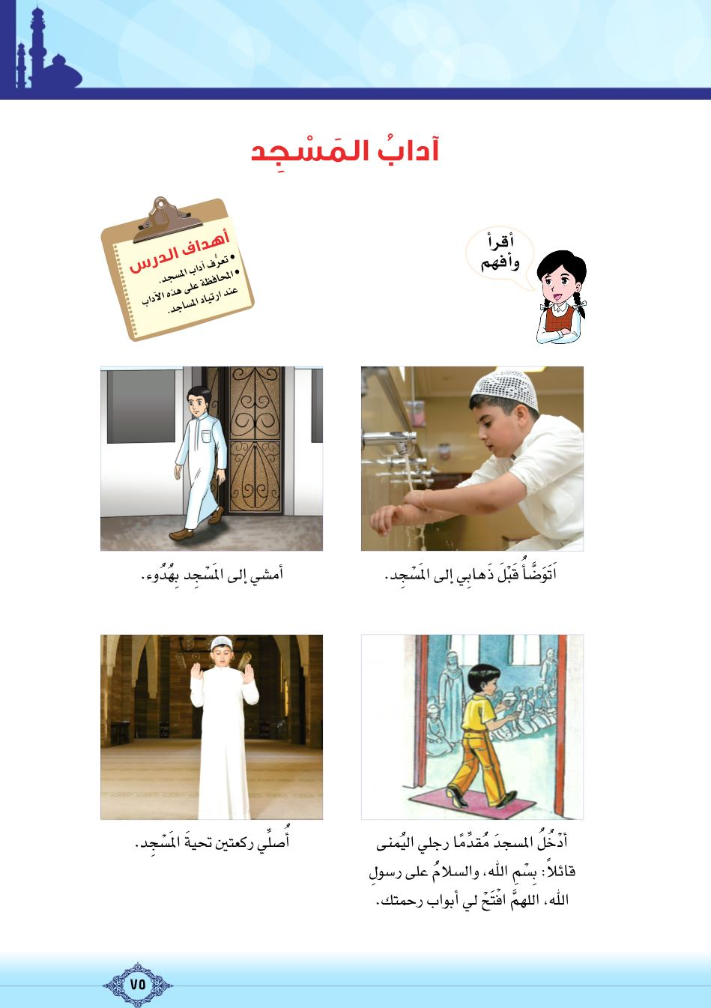
من آداب المسجد ما يلي:
2- أمشي إلى المَسجِد بهُدُوء.
وزارة التربية والتعليم – 2020م

Slide 6
من آداب المسجد ما يلي:
3- أدخُل المسجدَ مُقدّمًا رجلي اليُمنى، قائلا:
«بِسْمِ الله، والسلامُ على رسولِ الله، اللهمَّ افْتَح لي أبوابَ رحمتِك».
وزارة التربية والتعليم – 2020م

Slide 7
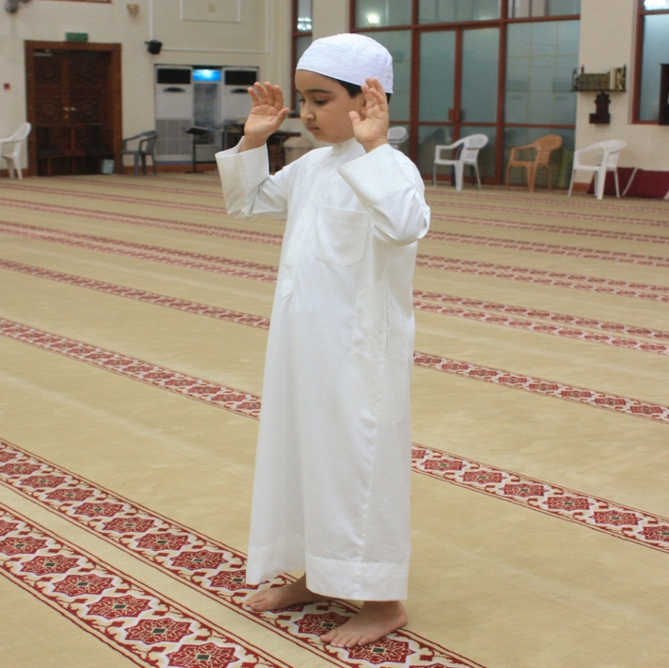
من آداب المسجد ما يلي:
4- أُصلي ركعتين تحيةَ المَسْجِد.
وزارة التربية والتعليم – 2020م

Slide 8
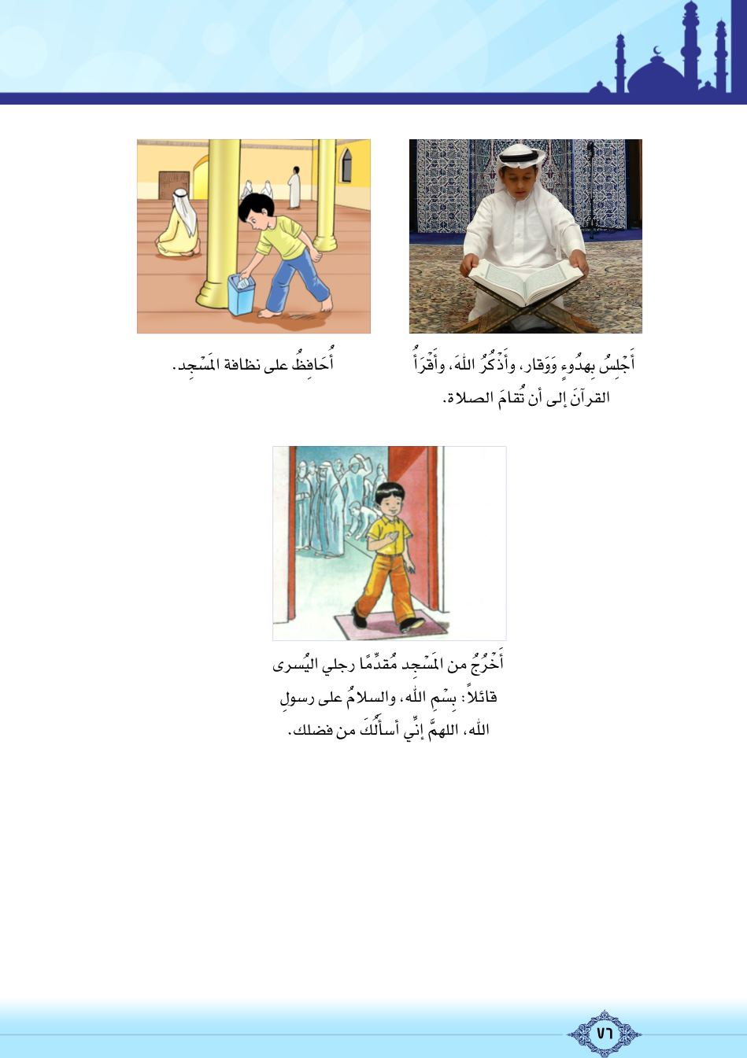
من آداب المسجد ما يلي:
5- أَجْلِسُ بِهُدُوءٍ وَوَقار، وأَذْكُرُ اللهَ، وأَقْرَأُ القرآنَ إلى أن تُقامَ الصلاة.
وزارة التربية والتعليم – 2020م

Slide 9
من آداب المسجد ما يلي:
6- أُحافظُ على نظافةِ المَسْجِد.
وزارة التربية والتعليم – 2020م

Slide 10
من آداب المسجد ما يلي:
7- أَخْرُجُ من المَسْجِدِ مُقدِّمًا رجلي اليُسرى قائلًا: « بِسْمِ الله، والسَّلامُ على رسولِ الله، اللهم إنِّي أسألُكَ من فضلك»
وزارة التربية والتعليم – 2020م

Slide 11
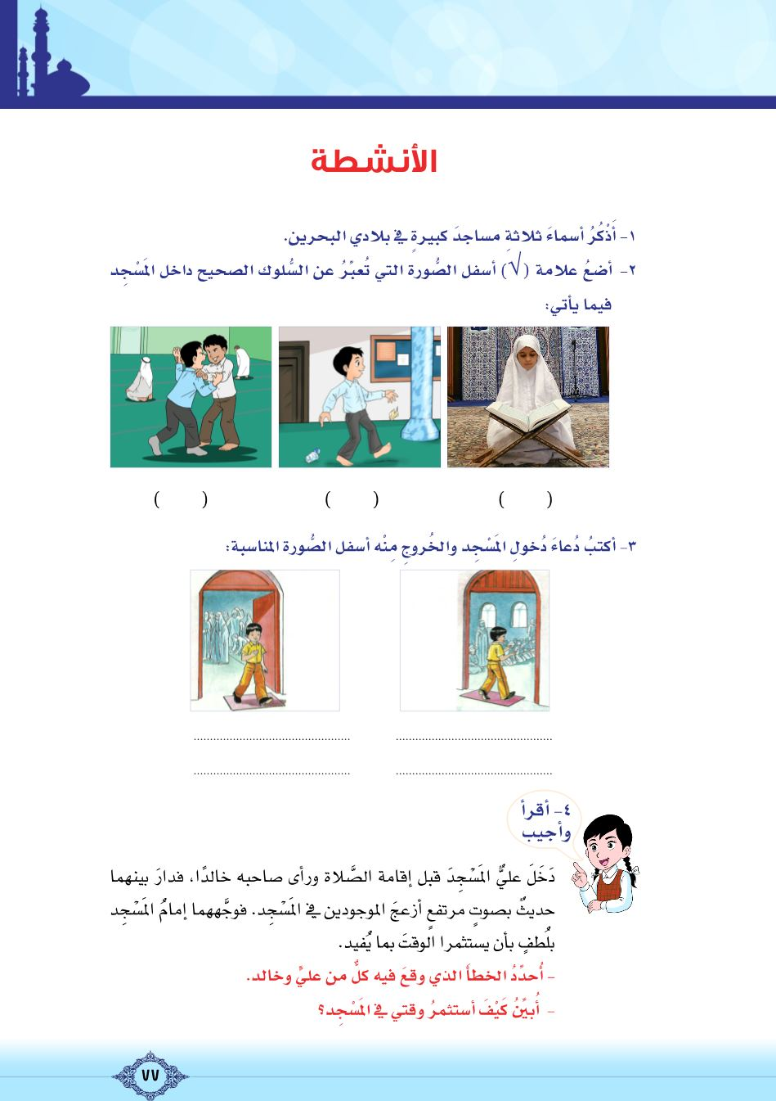
أولا- أضع علامة (✓) أسفل الصورة التي تعبر عن السلوك الصحيح داخل المسجد فيما يأتي:
✓
وزارة التربية والتعليم – 2020م

Slide 12
ثانيا- أكتب دعاء دخول المسجد والخروج منه أمام الصورة المناسبة:
« بِسْمِ الله، والسَّلامُ على رسول الله، اللهم إنِّي أسألُكَ من فضلك»
«بِسْمِ الله، والسلامُ على رسول الله، اللهمَّ افْتَح لي أبواب رحمتك»
«----------------------------
-----------------------------
-----------------------------»
«----------------------------
-----------------------------
-----------------------------»
وزارة التربية والتعليم – 2020م

Slide 13
ثالثا- أقرأ وأجيب:
دَخَلَ عليٌ المَسْجِدَ قبل إقامة الصَّلاة ورأى صاحبه خالدًا، فدارَ بينهما حديثٌ بصوتٍ مرتفع أزعجَ الموجودين في المسجِد، فوجَّههُما إمامُ المَسْجِد بلُطفٍ بأن يستثمرا الوقتَ بما يُفيد.
- ما الخطأ الذي وقع فيه كُل من عليٍّ وخالد؟
-----------------------------------------------------------------------------------------------
-----------------------------------------------------------------------------------------------
الخطأ الذي وقَعَ فيهِ كُلٌ من عليٍّ وخالد، هو: إزعاج الموجودين بارتفاعِ أصواتهم.
- كَيفَ أستثمرُ وقتي في المَسْجِد؟
-----------------------------------------------------------------------------------------------
أستَثمرُ وقتي في المَسْجدِ بذكرِ الله، وقراءةِ القرآنِ إلى أن تُقام الصَّلاة.
وزارة التربية والتعليم – 2020م

Slide 14
انتهى الدرس

